Slide 1
Introduction to Git/Github
Git版本控制简介
By Sharelter,
26 February 2022

Slide 2
Contents/目录
VCS
Git common commands
Version Control Systems
什么是版本控制系统
Git常用的命令
What is Git/Github?
什么是Git/Github
A brief History of Git
简单叙述下产生Git的历史事件
Git branching
Git分支
Show Time!
浅浅地演示一下使用方法

Slide 3
Version Control System/版本控制系统
记录文件的历史版本，避免反复交换文件，让项目的协作管理变得更容易
理论上能容许无限个开发者同时对同一个代码库进行工作
如果发生了什么(不好)的事情能够轻松地回滚(回到之前的版本)

Slide 4
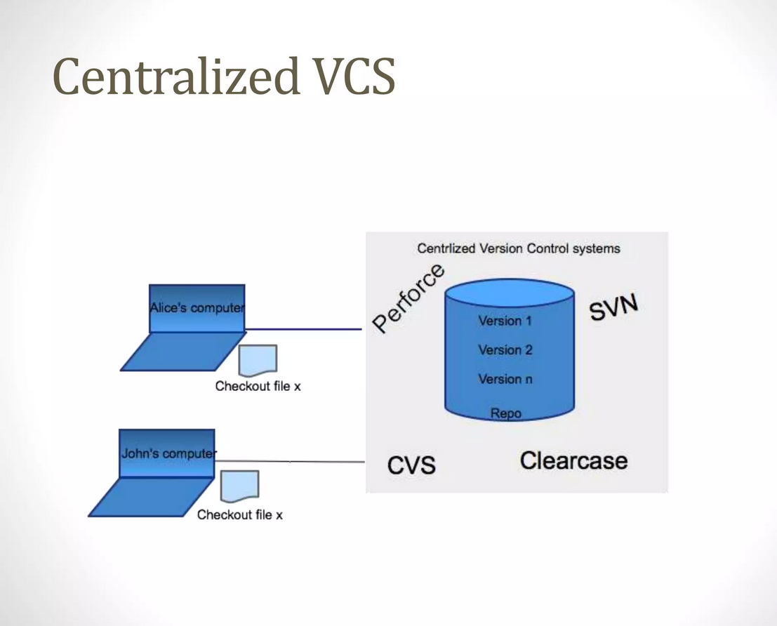
中心化的版本控制系统
只有一个集中的远端仓库， 每次提交都要对远端的仓库进行操作

Slide 5
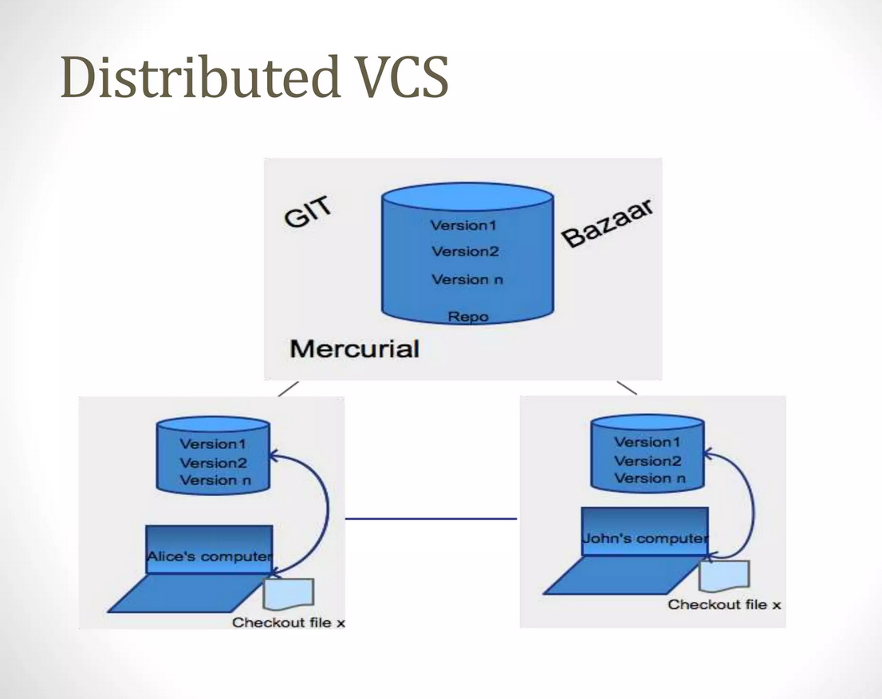
分布式的版本控制系统
操作都可以在本地完成， 需要的时候才向远端push
把一个库Clone到本地之后可以在本地查看任何一个历史版本

Slide 6
Git是怎么诞生的？
2002年开始，Linux内核项目开始使用一个闭源的版本控制系统BitKeeper进行管理
2005年4月，开发BitKeeper的商业公司停止对社区提供这个工具的免费版本
这促使Linux开发团队(特别是Linus Torvalds）开发自己的工具- Git

Slide 7

是什么
Git是一个分布式的版本控制软件，
由Linus Torvalds耗时十天写出第一个版本
第一个公开的版本于2005-7-11释出
用C语言开发， 速度很快

Slide 8
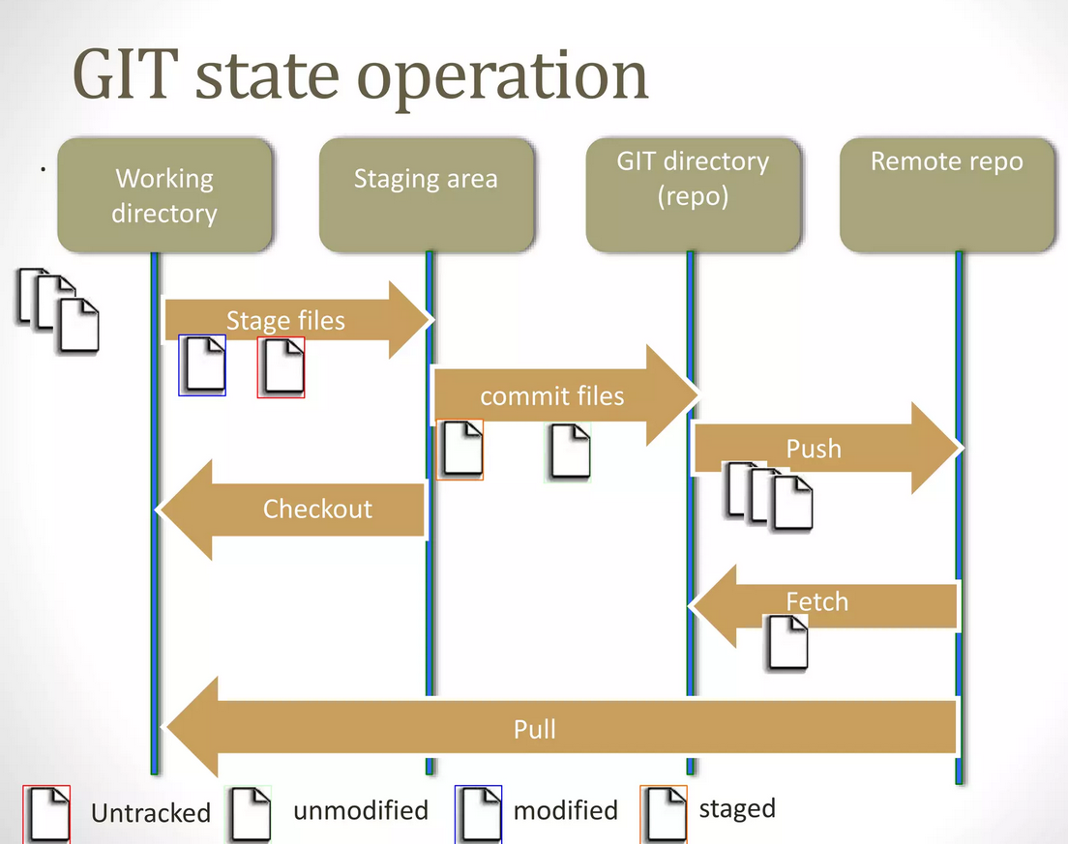
Git操作状态

Slide 9

GitHub 是一个协作软件开发平台，用于托管使用版本控制系统 Git 的项目。 该平台专注于开源项目，使其源代码可供其他人查看、复制、学习、修改或共享。

Slide 10
Github?
GitHub是一个在线软件源代码托管服务平台，使用Git作为版本控制软件，由开发者Chris Wanstrath、P. J. Hyett和汤姆·普雷斯顿·沃纳使用Ruby on Rails编写而成。在2018年，GitHub被微软公司收购。
截至2022年6月，GitHub已经有超过5700万注册用户和1.9亿代码库（包括至少2800万开源代码库），事实上已经成为了世界上最大的代码托管网站和开源社区。

Slide 11
Git branching/Git分支操作
创建新库时默认分支名是main
想要多少分支就可以创建多少，分支在Git的设计里是非常廉价的
分支的合并操作方便快捷

Slide 12


为什么使用Github?
Github软件促进了Git的使用
让我们可以查阅其他Github用户的项目， 甚至可以下载它们作为新想法的灵感来源
Pull Request让团队提供有关更改的反馈。 审阅者可以逐步完成建议的更改、发表评论并投票批准或拒绝代码。
Github Profile(个人主页)是展示自我的良好工具
具有社交属性， 可以让自己的世界线与各个维度的dalao发生交织

Slide 13

使用Github来进行团队协作开发， 甚至在某种意义上实现了共产主义
生产资料社会公有制为基础（代码开源），社会化合作（离散化的个人、组织等社会颗粒）为主要生产方式，采用合作社组织形式（项目组）。

Slide 14
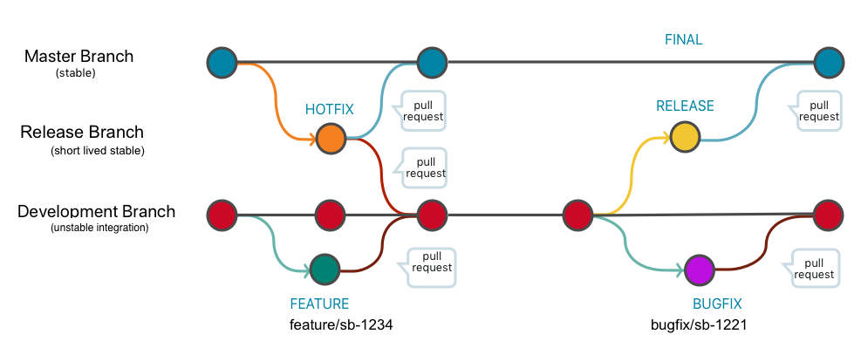

Slide 15
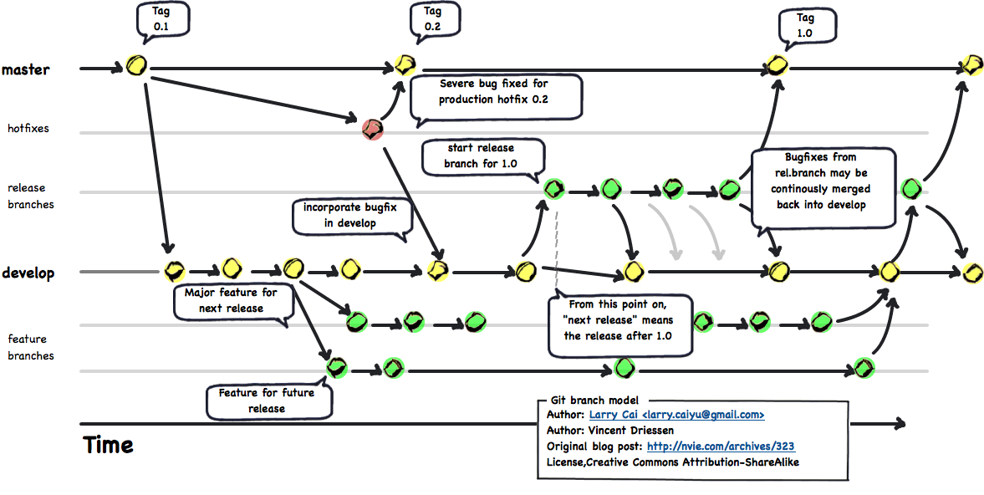

Slide 16
完结撒花～
Happy Ending~

